Slide 1

Вопросы на повторение
Что такое логика?
Что такое алгебра логики?
Высказывание – это..
Назовите логические операции.
Назовите логические элементы.
Как построить таблицу истинности сложного высказывания?

Slide 2

Решение
логических задач

Slide 3
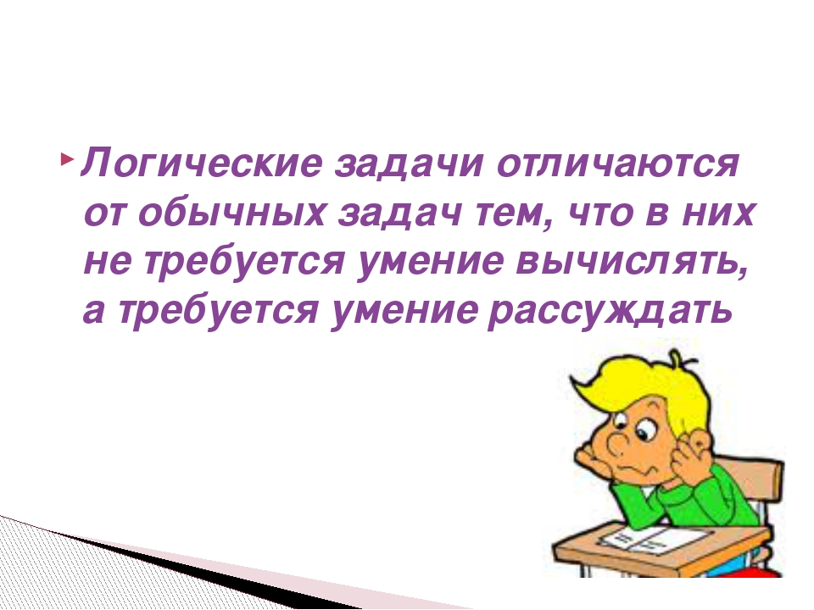

Slide 4
Логические задачи имеют очень широкое распространение, т. к. они развивают умственные способности. Сначала исследователь сталкивается с набором разобщенных данных, по которым невозможно сделать какие – либо заключения. Приходится выдвигать некое предположение. Правильность предположений, выдвинутых в ходе исследований, устанавливается путем сопоставления результатов с исходными данными. Если на этом этапе работы вскрывается несоответствие теоретических выводов фактам, исследователь отвергает предположение, выдвигает другое и начинает рассуждение заново. И так до устранения всех несоответствий.
Существует немало приемов решения текстовых логических задач. Рассмотрим некоторые из них.

Slide 5

А как решать логические задачи?
?

Slide 6
Три способа решения логических задач:
С помощью рассуждений
Табличный
Средствами алгебры логики

Slide 7
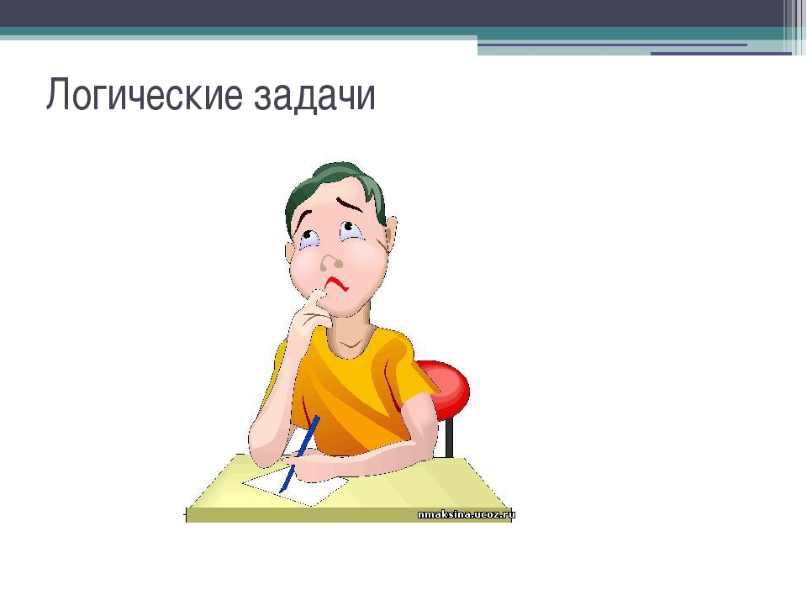
Решение логических задач с помощью рассуждений
Этим способом обычно решают несложные логические задачи

Slide 8
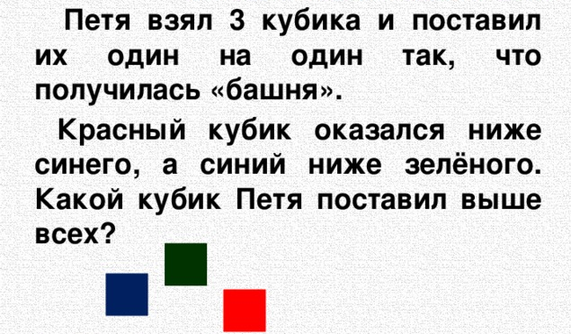
ЗАДАЧА 1

Slide 9

Решение задач табличным способом
Схема решения:
Результаты рассуждений фиксируются с помощью специально составленных таблиц

Slide 10
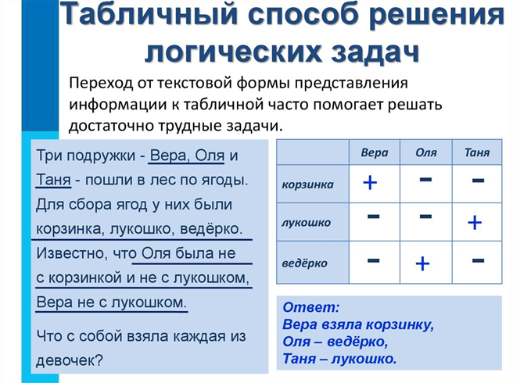
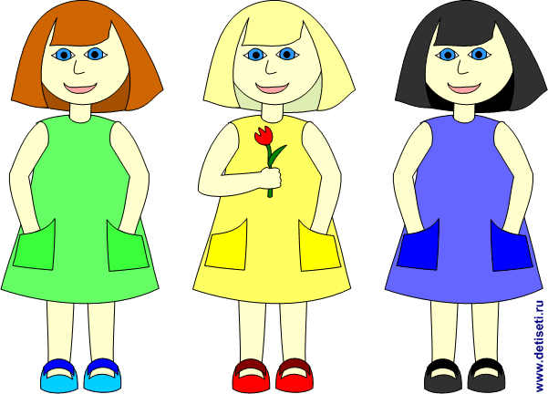
ЗАДАЧА 2

Slide 11
Решение задач средствами алгебры логики
Схема решения:
Изучается условие задачи
Вводится система обозначений
Составляется логическая формула
Определяется значения логической формулы

Slide 12
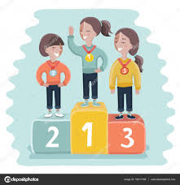

ЗАДАЧА 3
В соревнования по гимнастике участвуют Алла, Валя, Сима, Даша. Болельщики высказали предположения о возможных победителях:
Сима будет первой ,Валя- второй;
Сима будет второй ,Даша третьей;
Алла будет второй ,Даша-четвертой.
По окончанию соревнований выяснилось что в каждом высказывании только одно было верно. Какие места заняли девушки если все они оказалались на разных местах.

Slide 13

Решить задачи 4, 5,6.
Работа в парах.

Slide 14
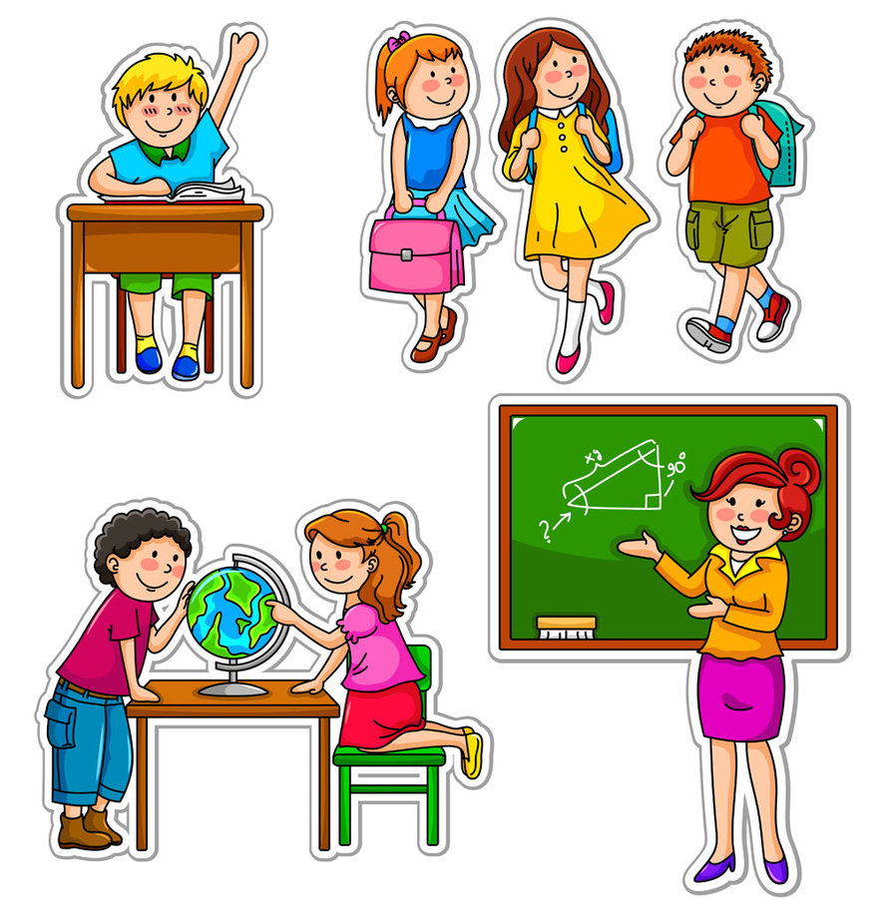
ЗАДАЧА 4
Когда Алла, Катя и Люда спросили, какие оценки они получили за контрольную по математике, то учитель ответил: «Попробуйте догадаться сами, а я вам скажу, что в классе двоек нет, и у вас троих
три разные оценки, причем у Аллы не «3»,
у Люды — не «3» и не «5». Какую оценку
получила каждая из трёх учениц?

Slide 15
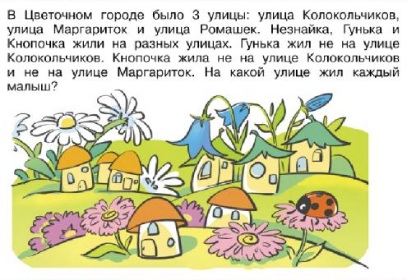
ЗАДАЧА 5

Slide 16
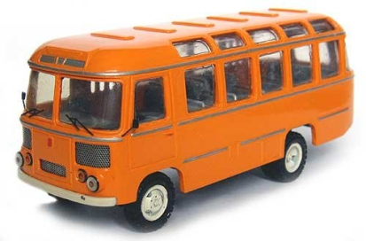
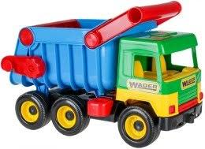
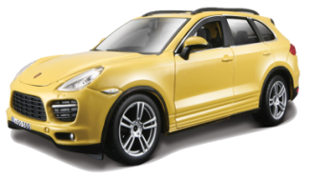
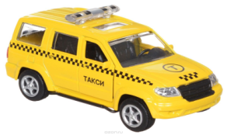
ЗАДАЧА 6
На перекрестке произошло ДТП , в котором участвовали автобус(А), грузовик(Г),легковой автомобиль (Л) и маршрутное такси(М).
Свидетели происшествия дали следующие показания.
Первый свидетель считал что первым на перекресток вые-
хал автобус, а в маршрутное такси было вторым.
Другой свидетель полагал, что последним выехал легковой автомобиль, а вторым был грузовик.
Третий свидетель уверял, что автобус выехал на перекресток вторым, а легковой автомобиль вслед за ним. Каждый из свидетелей был прав только с одним утверждением.
В каком порядке выехали машины на перекресток.

Slide 17
Компьютерная техника очень хорошо подходит для активизации учащихся на занятиях по любому предмету. Преподаватели самых различных дисциплин все шире и шире используют компьютеры в своей повседневной практике. Это и подготовка карточек, методических раздаточных материалов, использование средств ИКТ в качестве наглядности при объяснении нового материала, а так же различные способы закрепления и проверки усвоенных знаний.

Slide 18
Спасибо за внимание

